Slide 1

量子测控体系结构
报告人
郑钊雨
中国科学技术大学 计算机科学与技术学院
2026年9月23日

Slide 2
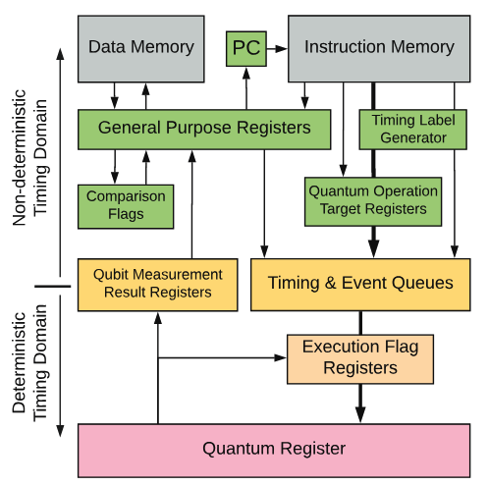
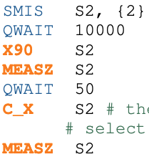
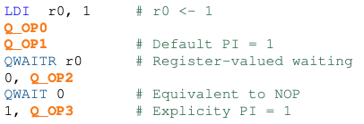
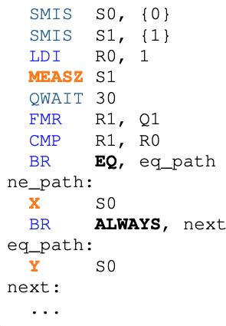
eQASM: An Executable Quantum Instruction Set Architecture
X. Fu, L. Riesebos, M. A. Rol 等 HPCA 2019
组件 | 说明
数据存储器 | 缓冲中间计算结果，作为 Host↔量子处理器通信通道
指令存储器 + PC | 存储 eQASM 指令，PC 指向下一条待取指
通用寄存器 (GPR) | 32个 32位寄存器 R0-R31
比较标志 | CMP 指令的结果，供 BR 跳转使用
量子目标寄存器 | 单比特 Si / 双比特 Ti，存储量子比特地址集合
时序队列 | 实现显式时序控制
量子比特测量结果寄存器 | Qi，存储对量子比特 i 的最近测量结果
执行标志寄存器 | 由测量结果自动派生，用于快速条件执行
现有的量子汇编语言三大缺陷
  不支持反馈控制
  指令信息密度低
  硬件绑定
  目标：设计一种可执行、可扩展、支持反馈的量子 ISA 框架
创新点1:基于队列的时序控制
  预约阶段：在非确定性时序域中执行，创建时间点并关联事件。
  触发阶段：在确定性时序域中，由定时器触发到达时间点的所有量子操作。
  量子 bundle 指令将操作关联到最近生成的时间点。
创新点2:SOMQ
  单操作多量子比特执行
  高并行应用（如量子纠错）受益最大，可减少高达 42% 指令数
创新点3:VLIW
  将多个并行量子操作打包成一条指令
创新点4:eQASM 支持两种反馈
  快速条件执行
    延迟: ~92 ns
    机制: 每个量子比特有执行标志寄存器，由微架构自动从最近测量结果派生
    用途: 简单的 Go/No-go 决策
  综合反馈控制（CFC）
    延迟: ~316 ns
    机制: FMR + BR 指令组合
    用途: 任意用户定义的反馈逻辑

Slide 3
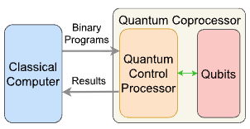
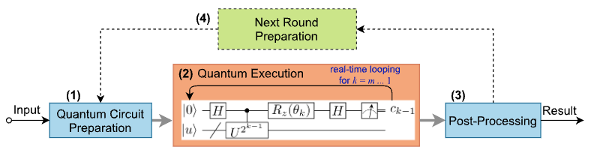
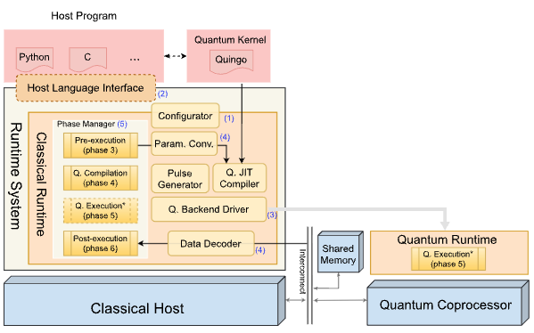
Quingo: A Programming Framework for HeterogeneousQuantum-Classical Computing with NISQ Features
X. Fu, J. Yu, Y. Zhang 等 TQC 2021
精化 HQCC 模型
  带控制处理器的专用量子控制架构：控制处理器能执行量子指令与经典指令交错的序列
  支持实时反馈以及基于循环/选择的结构化程序描述，但实时经典计算能力很有限
  采用该模型的语言：ProjectQ、Qiskit、OpenQL等。
量子程序生命周期
  编辑
  经典编译（可选）
  经典预执行
  量子编译
  量子执行
  经典后执行
嵌入式 DSL vs 外部 DSL
  宿主语言的内建控制流（如循环）会被经典编译器编译成经典指令在经典计算机上执行，无法生成量子二进制里的经典指令
  eDSL 用元编程把经典结构"绕过"经典二进制层塞进量子 IR，但代码复杂、可读性差
  外部 DSL 直接解析进量子 IR，经典操作与控制流保留在 IR 中，最终生成量子二进制里的经典指令。另一好处是不受既有语言语法限制
Quingo 语言核心——时序控制
  新增两个特殊类型：
    time：时间跨度
    timer：从某时间点开始走的时钟
  求解时序约束：编译器负责选择一个满足全部约束的调度。使用增强版 list scheduling（经典编译器常用算法）求解
    将时序依赖加入依赖图，即可确定操作相对顺序并计算每个量子操作的执行时间。多个合法调度时用启发式决策；无可行调度则报错，要求程序员修改约束。
    理论模型：Alur & Dill 的时间自动机
Quingo 语言核心——数据交换
  宿主 → 内核：基于 Quingo 源文件的方法
  内核 → 宿主：内核把返回值写共享内存→ 运行时拷贝到宿主机器 → 解释为宿主语言类型返回
Fu, X., Yu, J., Su, X., Jiang, H., Wu, H., Cheng, F., ... & Feng, Y. (2021). Quingo: A programming framework for heterogeneous quantum-classical computing with NISQ features. ACM Transactions on Quantum Computing, 2(4), 1-37.

Slide 4
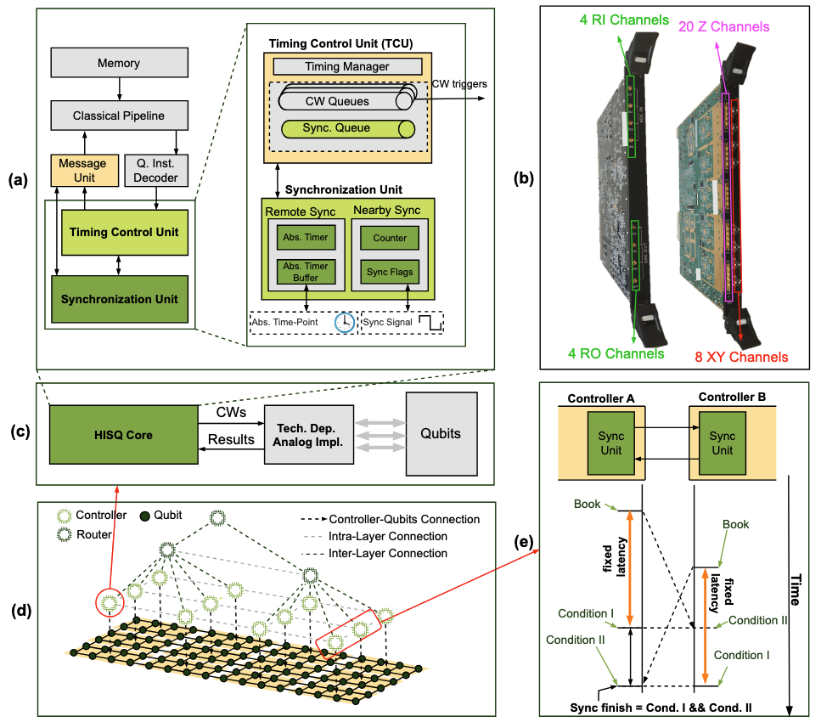
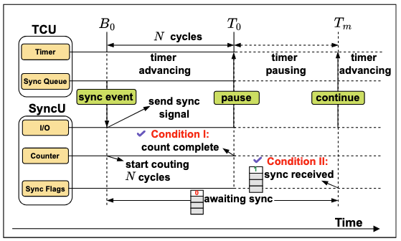
Distributed-HISQ: A Distributed Quantum Control Architecture
Y.Zhao, K.Zhao, X.Fu 等 MICRO 2025
分布式量子控制架构的两大挑战
  同步问题
    量子门操作需要多个控制器在同一时钟周期施加控制信号
    现有方案的缺陷
      Lock-step（锁步）：每个周期都同步，效率极低（IBM方案）
      Demand-driven（按需同步）：在同步点前插入sync指令，引入不可避免的通信延迟（QubiC 2.0方案）
  适应性问题
    缺乏统一设计 → 每次新需求都要重新定制硬件
创新点1: HISQ — 量子计算硬件指令集
类别 | 指令 | 说明
时序控制 | waiti N | 等待 N 个时钟周期
 | waitr $R | 等待寄存器指定的周期数
码字触发 | cw.i.i | 触发任意波形发生器/测量设备
同步 | sync | 与其他控制器同步
消息 | send/recv | 跨芯片通信（用于反馈和纠错）
经典运算 | addi, bne, jal | 基本 RISC-V 经典指令
创新点2:BISP — 预约式精确指令同步协议
  "预约"机制：提前在时间线上标记同步点，而非在同步点前才发信号
  量子操作通常有固定持续时间，所以控制器可以提前预测自己到达同步点的时间
  每个控制器新增一个轻量级 SyncU，硬件开销仅 13 个 LUT
  远程同步通过路由器实现
    每个控制器在完成确定性任务前发送各自最早开始时间给路由器
    路由器等待所有子节点消息到齐计算 T = max(T₀, T₁, T₂)
使用自研仿真器 CACTUS-Light（基于开源 CACTUS）
指标 | Distributed-HISQ 优势
程序执行时间 | 平均减少 22.8%
保真度 | 提高约 5倍

